Slide 1
属性动画
Notes:
尽量讲大家平时接触得比较少的

Slide 2
Animator
Notes:
今天的主角

Slide 3
Animator
Notes:
首先，讲Animator
Animator，顾名思义，就是用来制作动画的
Animator是这一系列的基类
右边那一块基本上是没用的
AnimatorSet是用来组合Animator 的
ValueAnimator、ObjectAnimator和TimeAnimator，以后再分别介绍
先来看一个demo，切换展示demo1的动画效果
展示完动画效果，再看一下绘制的代码，最后看一下动画控制的代码，然后切回ppt，进入下一张

Slide 4
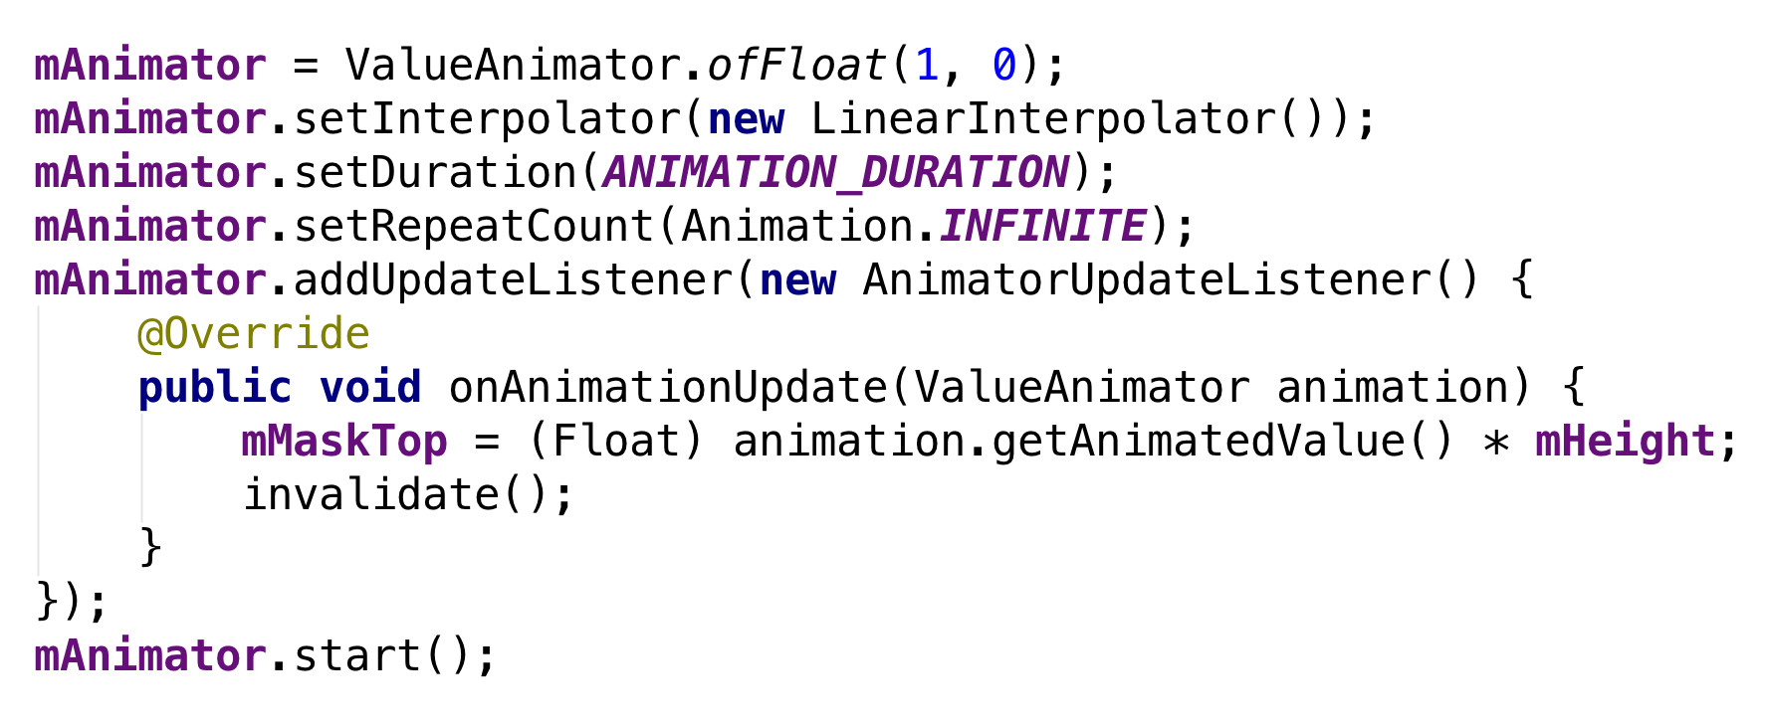
demo1
Notes:
介绍动画逻辑：动画每一帧更新时，getAnimatedValue获取值，再乘以高度，然后重绘
介绍一下各个方法
接着来看一下AnimatorUpdateListener

Slide 5
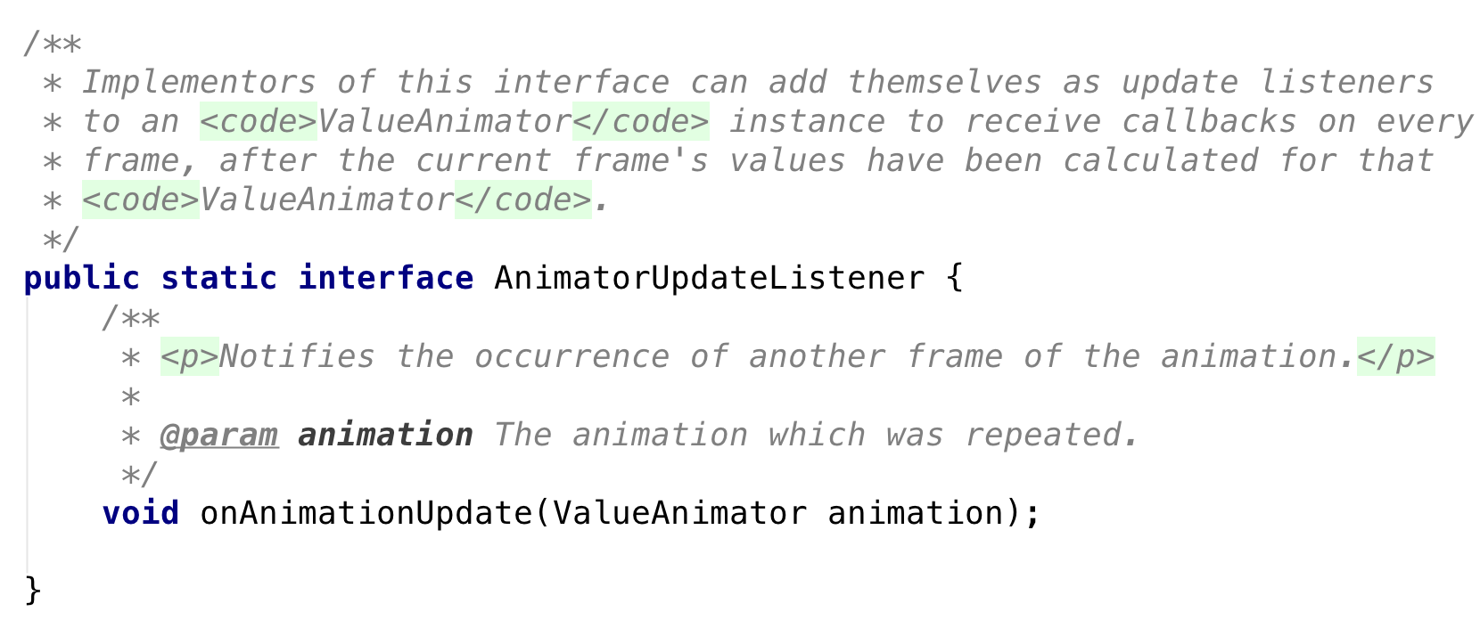
AnimatorUpdateListener
Notes:
onAnimationUpdate每一帧调一次

Slide 6
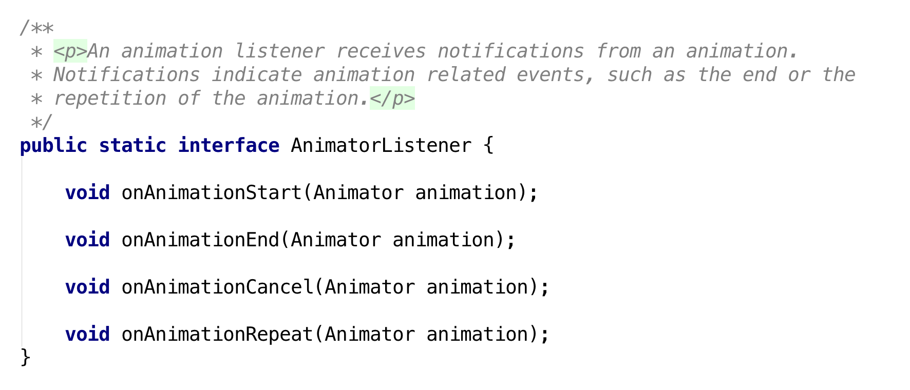
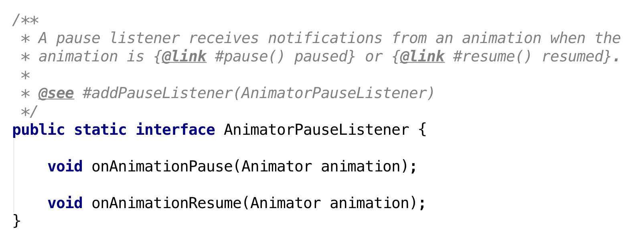
Animator.Listeners
AnimatorListener
AnimatorPauseListener

Slide 7
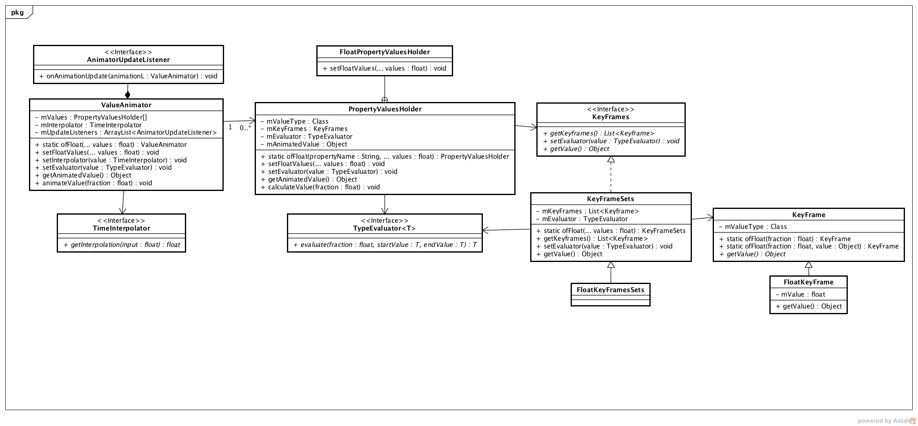
ValueAnimator
Notes:
ValueAnimator里面有PropertyValuesHolder的数组
PropertyValuesHolder用来保存属性和属性的值的信息，根据属性类型不同，有好多子类
KeyFrames这个接口用来存储KeyFrame的对象列表，并提供根据这些KeyFrame计算值的方法
实际上用到的是KeyFrameSets这个类
KeyFrame，就是关键帧，同样也根据类型有不同的子类
对照类图，来看一下前面demo中用到的几个方法

Slide 8
demo1
Notes:
来看一下ofFloat这个静态方法

Slide 9
ValueAnimator
Notes:
ValueAnimator的ofFloat方法，首先new一个ValueAnimator，然后调setFloatValues方法
在setFloatValues这个方法里面，会去检查PropertyValuesHolder这个数组是不是空的，如果不是空的，就直接取第一个，调setFloatValues方法，否则就调PropertyValuesHolder的ofFloat静态方法
PropertyValuesHolder的ofFloat方法返回一个FloatPropertyValuesHolder的对象，图上只写了ofFloat方法，还有很多其他的，比如ofInt，就返回一个IntPropertyValuesHolder对象，这个应该算是工厂模式
FloatPropertyValuesHolder的构造函数里面，调用setFloatValues方法，然后又调到父类的setFloatValues方法
PropertyValuesHolder的setFloatValues方法里面，会去调KeyFrameSet的ofFloat方法，new一个KeyFrameSets对象，然后会根据vaues参数创建相应的KeyFrame，这里是FloatKeyFrame

Slide 10
demo1
Notes:
再回到demo1，
接下来讲一下，getAnimatedValue这个方法

Slide 11
ValueAnimator
Notes:
ValueAnimator的getAnimated方法，取ProperyValuesHolder中的第一个对象，调它的getAnimatedValue方法，然后直接返回了mAnimatedValue这个成员变量的值
其实在调onAnimationUpdate之前，已经计算好了值
ValueAnimator中有一个animateValue方法，先用mInterpolator计算出fraction，然后调ProperyValuesHolder对象的calculateValue方法取计算值，然后再调OnAnimatorUpdate，
其实也是去调KeyFrames的getValue方法获取值，最终是去调KeyFrame的getValue

Slide 12
animatedValue计算过程
fraction
fraction
TypeEvaluator
TimeInterpolator
animatedValue

Slide 13
demo1
Notes:
回到刚才的demo，来看一下插值器，插值器大家应该都很熟悉，
常用的有线性、加速、减速、先加速后减速这些，其他的要用的时候到网上搜一下就行
考虑下面这种场景：
场景待补充
…...
现有的插值器都不能满足我们的需求
就需要自定义擦值器
进入下一页

Slide 14
Interpolator
public interface TimeInterpolator { float getInterpolation(float input); }
public interface Interpolator extends TimeInterpolator { }
Notes:
实现Interpolator和TimeInterpolator都可以
关于为什么有这两个，看代码里面的注释，是说先有的Interpolator，后来引入了TimeInterpolator，Interpolator就继承TimeInterpolator，这样两个都可以用
只需要实现getInterpolation这个接口就可以
看demo2

Slide 15
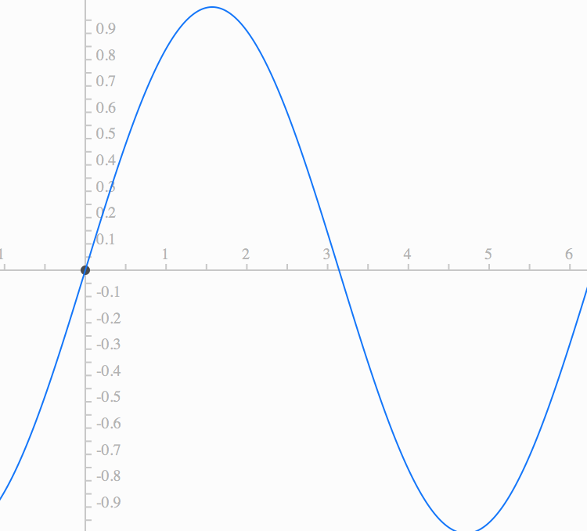
自定义TimeInterpolator
public class SinInterpolator implements TimeInterpolator { @Override public float getInterpolation(float input) { return (float) Math.sin(input * Math.PI); } }
input : 0->1
return : 0->1->0
Notes:
看一下刚才那个demo中的自定义插值器，
对input乘以PI，再取三角函数sin
Input是0到1,
来看一下y＝sin(x)的图像
input乘以PI，就是0到PI，
返回值就是0到1再到0

Slide 16
自定义TypeEvaluator
public interface TypeEvaluator<T> { public T evaluate(float fraction, T startValue, T endValue); }
public class FloatEvaluator implements TypeEvaluator<Number> { public Float evaluate(float fraction, Number startValue, Number endValue) { float startFloat = startValue.floatValue(); return startFloat + fraction * (endValue.floatValue() - startFloat); } }
Notes:
需要实现接口TypeEvaluator，
FloatEvaluator
刚才的demo里面是重载了FloatEvaluator的evaluate方法

Slide 17
end&cancel
end：
计算结束状态的值
调用onAnimationUpdate
调用onAnimationEnd
cancel
调用onAnimationCancel
调用onAnimationEnd

Slide 18
ObjectAnimator

Slide 19
TimeAnimator

Slide 20
AnimatorSet

